Slide 1
Usabilidad

Slide 2
Usabilidad: definicion
Facilidad con que las personas pueden utilizar una herramienta particular u otro objeto fabricado por humanos con el fin de alcanzar un objetivo concreto

Slide 3
La usabilidad es la cualidad que tiene un sistema por la cual permite a sus usuarios alcanzar objetivos específicos con
efectividad, eficiencia y satisfacción.
El concepto en torno al cual gravita la usabilidad es la calidad de uso.

Slide 4
Usabilidad:
El grado de usabilidad de un sistema es una medida empírica y relativa de su usabilidad.
Se mide a partir de pruebas empíricas y relativas:
Empírica: porque no se basa en opiniones o sensaciones, sino en pruebas de usabilidad realizadas en laboratorio u observadas mediante trabajo de campo.
Relativa: porque el resultado no es ni bueno ni malo, sino que depende de las metas planteadas

Slide 5
Usabilidad: principios
Facilidad de Aprendizaje
Facilidad de Uso
Flexibilidad
Robustez

Slide 6
Facilidad de Aprendizaje
Facilidad con la que nuevos usuarios desarrollan una interacción efectiva con el sistema o producto
Está relacionada con:
La predicibilidad
La sintetización
La familiaridad
La generalización de los conocimientos previos
La consistencia

Slide 7
Facilidad de Uso
Facilidad con la que el usuario hace uso de la herramienta, con menos pasos o más naturales a su formación específica.
Está relacionada con:
La eficacia
La eficiencia

Slide 8
Flexibilidad
Relativa a la variedad de posibilidades con las que el usuario y el sistema pueden intercambiar información.
Abarca la posibilidad de diálogo, la multiplicidad de vías para realizar la tarea, similitud con tareas anteriores y la optimización entre el usuario y el sistema.

Slide 9
Robustez
Es el nivel de apoyo al usuario que facilita el cumplimiento de sus objetivos.
Está relacionado con la capacidad de observación del usuario, de recuperación de información y de ajuste de la tarea al usuario.

Slide 10
la usabilidad
Es un atributo de calidad que, dependiendo de los usuarios, las tareas y el contexto, mide:
la facilidad de aprendizaje
La eficiencia motriz y cognitiva
la capacidad de recordar lo aprendido
el manejo de errores
la satisfacción subjetiva

Slide 11
Diseño Centrado en el Usuario
El concepto nace de la publicación User-Centered System Design: New Perspectives on Human-Computer Interaction (Norman and Draper, 1986).
Reconocen las necesidades y los intereses
de los usuarios, y ponen foco en el diseño basado en las capacidades y limitaciones naturales de las personas a fin de lograr una mayor facilidad de uso.

Slide 12
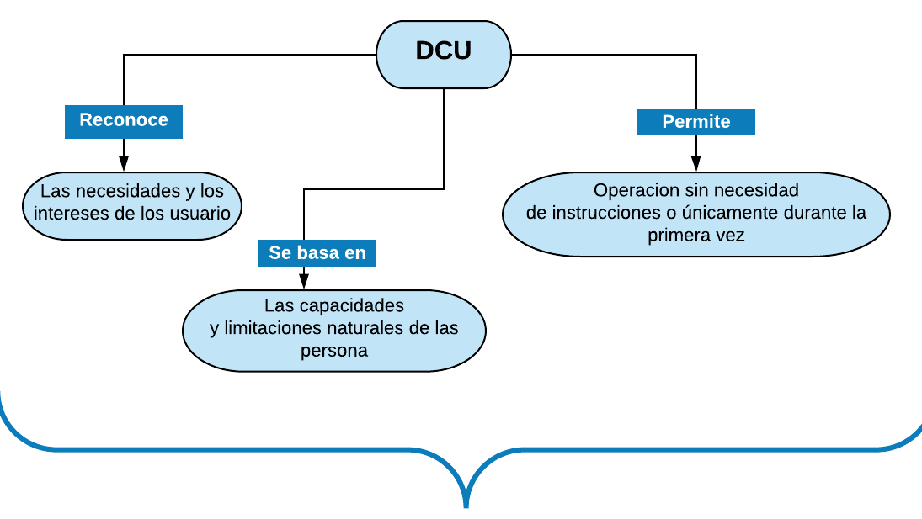
Foco en la usabilidad del diseño
En el ámbito de las interacciones humano-computadora, el DCU pone al usuario
como eje central de todos los procesos relacionados a la ingeniería de software

Slide 13
DCU - Objetivos
Satisfacer las necesidades de todos sus usuarios potenciales
Adaptar la tecnología utilizada a las expectativas de los usuarios
Crear interfaces que faciliten la consecución de los objetivos de los usuarios

Slide 14
DCU - FASES
Entender y especificar el contexto de uso: identificar a las personas a las que se dirige el producto, para qué lo usarán y en qué condiciones.
Especificar requisitos: identificar los objetivos del usuario y del proveedor del producto a satisfacer.
Producir soluciones de diseño: esta fase se puede subdividir en diferentes etapas secuenciales, desde las primeras soluciones conceptuales hasta la solución final de diseño; generalmente utilizando técnicas de prototipado.
Evaluar: es la fase más importante del proceso, en la que se validan las soluciones de diseño (el sistema satisface los requisitos), o por el contrario se detectan problemas de usabilidad, normalmente a través de pruebas con usuarios.

Slide 15
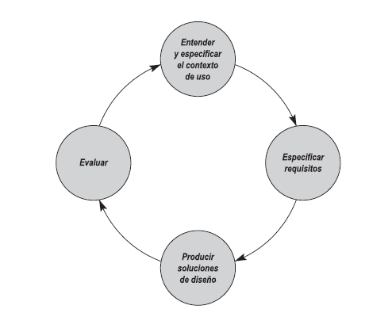

Slide 16
DCU - Beneficios
Aumento de la productividad: un sistema diseñado siguiendo los principios de usabilidad, y adaptado de manera de trabajar del usuario, permitirá más efectividad en lugar de perder el tiempo luchando con un complejo conjunto de funciones. Un sistema usable permitirá al usuario concentrarse en la tarea en lugar de la herramienta.
Reducción de errores: una significativa proporción de error humano a menudo se le puede atribuir a una interfaz de usuario mal diseñada. Evitar incoherencias, ambigüedades u otras faltas del diseño de la interfaz generan menor cantidad de errores del usuario.

Slide 17
DCU - Beneficios
Menor capacitación y entrenamiento: un sistema bien diseñado y usable puede reforzar el aprendizaje, reduciendo así el tiempo de formación y la necesidad de apoyo humano.
Aceptación: mejorar la aceptación del usuario es a menudo una medida de resultado indirecta del diseño de un sistema utilizable. La mayoría de los usuarios prefieren utilizar, un sistema bien diseñado que proporcione información que pueda ser fácilmente accedida y que se presenta en un formato que sea fácil de asimilar y utilizar.

Slide 18
DCU - principios básicos
Participación activa de los usuarios: entendimiento de estos y de las tareas que requieren. Al incorporar a los usuarios finales al proceso desde el inicio, me mejora además la aceptación y el compromiso con el sistema, al sentir que ha sido diseñado teniendo en cuenta sus necesidades y no ha sido impuesto.
Iteración en el diseño: esto implica recibir realimentación por parte de los usuarios finales después de su uso en varias etapas, las cuales pueden ir desde simples maquetas con papel hasta prototipos de software con mayor grado de fidelidad. La respuesta de cada ciclo de iteración se utiliza para desarrollar el siguiente diseño. Se intenta además lograr las condiciones más similares al mundo real en el cual se desenvolverán los usuarios con el sistema.

Slide 19
DCU - principios básicos
Utilizar un equipo multidisciplinario: el DCU es un proceso de colaboración que se beneficia de la participación activa de diversas partes cada una de las cuales tiene conocimiento y experiencia específicos para compartir con el resto. El equipo podría incluir gerentes, especialistas en usabilidad, usuarios finales, ingenieros de software, diseñadores gráficos, diseñadores de interacción y personal de capacitación y apoyo.

Slide 20
Metodologías y técnicas del DCU
Identificación de los usuarios
Prototipado
Proceso de evaluación
Pruebas de usabilidad

Slide 21
Identificación de los usuarios
Usuarios primarios: las personas que usarán el producto
final para realizar una tarea.
Usuarios secundarios: los que ocasionalmente pueden usar el producto, o aquellos que lo consumen a través de un intermediario.
Usuarios terciarios: los que se verán afectados por el uso del producto, o pueden tomar decisiones sobre el mismo
Para que el diseño de un producto sea exitoso se deben tener en
cuenta los tres niveles de usuarios

Slide 22
Prototipado
Una vez que las partes interesadas han sido identificadas y se ha hecho una investigación completa de sus necesidades, los diseñadores pueden desarrollar soluciones con diseños alternativos, los cuales pueden ser evaluados por los usuarios.
Estas alternativas pueden ser simples dibujos en lápiz y papel en la fase inicial del proceso.
También es posible escuchar a los usuarios discutir sobre los diseños alternativos presentados, lo cual posibilita amplificar la comprensión de los diseñadores y pueden proporcionar información que no se obtuvo en las entrevistas iniciales, en otras palabras las observaciones y el análisis de necesidades ya realizado.

Slide 23
Proceso de evaluación
A medida que avanza el ciclo del diseño, los prototipos (versiones iniciales y limitadas del producto) pueden ser producidos y luego probados por los usuarios.
Las evaluaciones ayudarán a identificar criterios medibles de usabilidad:
Eficacia: ¿Cuántas veces los usuarios logran terminar las tareas? ¿Lograron terminar las tareas sin dificultad?
Facilidad de Aprendizaje (Learnability):¿Cuán fácil resulta para los usuarios llevar a cabo tareas básicas la primera vez que se enfrentan al diseño?
Eficiencia: Una vez que los usuarios han aprendido el funcionamiento básico del diseño, ¿cuánto tardan en la realización de tareas?

Slide 24
Proceso de evaluación
Cualidad de ser recordado (Memorability): Cuando los usuarios vuelven a usar el diseño después de un periodo sin hacerlo, ¿cuánto tardan en volver a adquirir el conocimiento necesario para usarlo eficientemente?
Tasa de errores de usuario: Durante la realización de una tarea, ¿cuántos errores comete el usuario?, ¿Qué tan graves son las consecuencias de esos errores?, ¿Qué tan rápido puede el usuario deshacer las consecuencias de sus propios errores?
Satisfacción subjetiva: ¿Cuán agradable y sencillo le ha parecido al usuario la realización de las tareas?
Las evaluaciones también revelarán la satisfacción de los usuarios con el producto. Esto se logra solamente a través de comentarios recogidos en un proceso
interactivo e iterativo con la participación de los usuarios

Slide 25
Pruebas de usabilidad
Se utilizan metodologías que requieren la participación de usuarios reales o de personas que concuerdan con el perfil de los futuros usuarios.

Slide 26
Pruebas de usabilidad
La Investigación Etnográfica: se observa a los usuarios en el lugar donde normalmente se utiliza el sistema (por ejemplo, trabajo, hogar, etc.) para recopilar datos sobre quiénes son sus usuarios, cuáles son las tareas y metas que se han relacionado con el sistema, y el contexto en el que trabajan para lograr sus objetivos. A partir de esta investigación cualitativa, se puede desarrollar perfiles de usuario, personajes arquetípicos (los usuarios), los escenarios y descripciones de tareas

Slide 27
Pruebas de usabilidad
El Diseño Participativo: si bien no se considera una técnica en sí misma, es más bien una forma de realización del DCU, el diseño participativo emplea a uno o más usuarios representativos durante todo el proceso de desarrollo. Este enfoque posiciona al usuario final en el corazón del proceso de diseño, desde el inicio mismo del proyecto, aprovechando el conocimiento del usuario, habilidades, e incluso las reacciones emocionales en el diseño.

Slide 28
Pruebas de usabilidad
Los Grupos Focales (Focus Group): son utilizados en las primeras etapas de un proyecto para evaluar conceptos preliminares con usuarios representativos. El objetivo es identificar si los conceptos principales, son satisfactorios o no, y cómo podrían ser más aceptables y útiles Se explora sobre cómo los usuarios finales piensan y sienten. Un grupo focal es bueno para la información general, cualitativa, pero no para aprender sobre los problemas de rendimiento y los comportamientos reales del sistema. Las pruebas de usabilidad se consideran mejores para la observación de los comportamientos y la medición de los problemas de rendimiento

Slide 29
Pruebas de usabilidad
Las entrevistas: con usuarios son una poderosa herramienta cualitativa, pero no para evaluar la usabilidad de un diseño, sino para descubrir deseos, motivaciones, valores y experiencias de nuestros usuarios. Durante estas entrevistas, el entrevistador debe mostrarse neutral y no dirigir o condicionar las respuestas del entrevistado. Lo que se pretende es descubrir información que oriente en el diseño, no confirmar creencias sobre cómo son los usuarios.

Slide 30
Pruebas de usabilidad
Las encuestas: también son una herramienta útil y se pueden utilizar en cualquier momento del ciclo de vida, pero se utiliza con mayor frecuencia en las primeras etapas para comprender mejor el potencial usuario. Son una herramienta de investigación cuantitativa que complementan a las entrevistas, y permiten medir con validez estadística los conceptos hallados con técnicas cualitativas

Slide 31
Pruebas de usabilidad
Card sorting: consiste en solicitar a un grupo de participantes (los cuales deben tener un perfil acorde con la audiencia a la que se dirige el producto) que agrupen los conceptos representados en tarjetas por su similitud semántica. Con el objetivo de identificar qué conceptos, de los representados en cada tarjeta, tienen relación semántica entre sí, e incluso cuál es el grado de esa relación.
El card sorting es una prueba destinada a comprender la forma en que los usuarios estructuran la información para asegurar que será comprendida fácilmente, por tanto tiene lugar en etapas tempranas del proyecto

Slide 32
Pruebas de usabilidad
(Usability Testing)
Emplea técnicas para recoger datos empíricos mediante la observación de usuarios finales que utilizan el sistema para realizar tareas en tiempo real.
Las pruebas se dividen en dos enfoques principales
Primero: pruebas formales realizadas como verdaderos experimentos, con el fin de confirmar o refutar hipótesis específicas.
Segundo: menos formal, pero riguroso, emplea a un ciclo repetitivo de pruebas destinadas a exponer las deficiencias de usabilidad y moldear el producto
"think-aloud“ (pensamiento en voz alta), consiste en solicitar al participante que exprese verbalmente durante la prueba qué está pensando, qué no entiende, por qué lleva a cabo una acción o duda

Slide 33
Pruebas de usabilidad
Los Estudios de Seguimiento
se realizan después de la liberación formal del sistema. La idea es recoger datos que se utilizarán para la próxima versión, a través de encuestas, entrevistas y observaciones. Una vez estructurados, los estudios de seguimiento son, probablemente, las apreciaciones más adecuadas y más precisas de la facilidad de uso de un sistema.
La Evaluación Heurística
se realiza por inspección, varios expertos inspeccionan y analizan el diseño en busca de potenciales problemas de usabilidad, comprobando para ello el cumplimiento de principios de diseño usable (principios heurísticos) previamente establecidos

